Slide 1
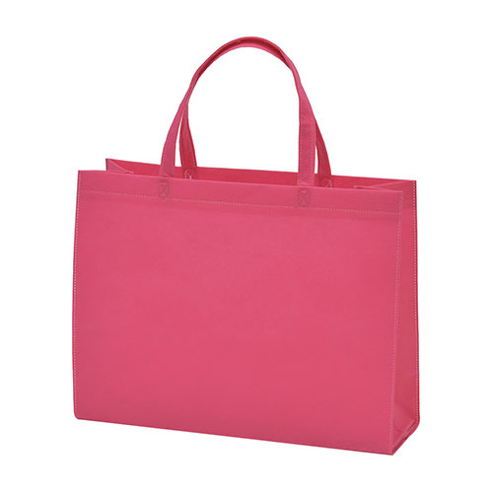
【提案書】
ベーシックトート100(A4横)
特徴
厚みがあり、耐久性の高い不織布を使ったA4横タイプのスクエアバッグ。底と横が広がり厚紙の底板が付いているので、小型のノートPCなどある程度の厚みと重量がある物も持ち運べます。
商品写
納期
納期スペース
仕様
カラー展開：黒、白、紺、ベージュ、グレー、ダークブラウン、ボルドー、オレンジ、ローズピンク、ブルー
素材：本体/PP不織布 底板/厚紙
サイズ：W320×H240×G90 持ち手長さ:330mm
お見積
お見積りスペース

